Slide 1


Aplikační software
Nástroje, které řídí váš den
Předmět: Informační technologie
Vyučující: Ing. Jiří Šilhán
Ročník: 1. ročník SŠ

Slide 2
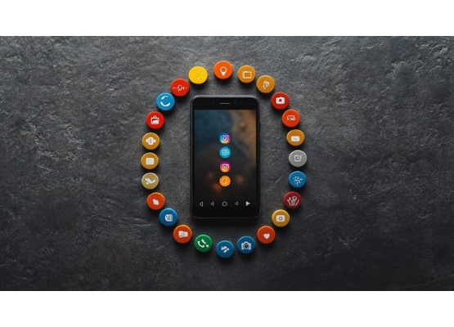
Co je to vlastně "appka"?
•
Aplikační software = program určený pro konkrétní úkol uživatele.
•
Není nezbytný pro chod samotného zařízení (operační systém běží i bez něj).
•
Dělá z přístroje užitečný nástroj nebo chytrou hračku.
•
Běží všude: ve stolním počítači, na mobilu, v chytrých hodinkách i v televizi.

Slide 3


Systém vs. Aplikace (Souboj titánů)
Systémový software (OS)
Aplikační software
Inženýrské sítě a parcely
Domy, obchody a kina
•
Zajišťuje chod hardwaru a udržuje zařízení při životě.
•
To, co na parcelách reálně využíváme a navštěvujeme pro zábavu či práci.
•
Bez systému nelze nainstalovat žádný jiný program.
•
Aplikace bez operačního systému absolutně nefungují!
•
Příklady: Windows, macOS, iOS, Android.
•
Příklady: Hry, TikTok, MS Word.

Slide 4








1. Kancelář a škola (Nuda, ale nutnost)
Kancelářské balíky
Školní systémy
Produktivita
Nezbytnosti jako MS Word, Excel, PowerPoint nebo Google Docs pro zpracování dat.
Základní informační systémy škol, např. Bakaláři, EduPage, Moodle.
Cloudová úložiště a organizéry úkolů – Google Drive, Notion, Trello.
Primárně slouží k tvorbě studijního a pracovního obsahu, osobní organizaci a vzdělávání.

Slide 5
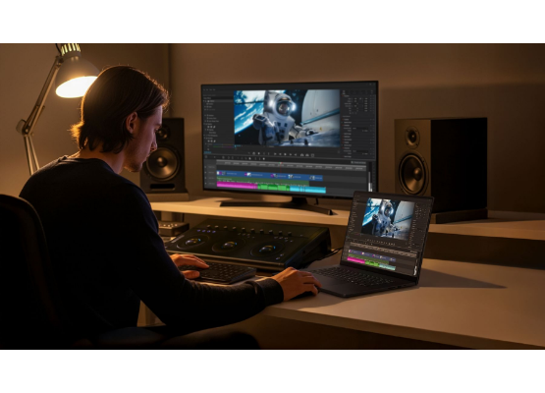
2. Grafika, fotky a video (Pro tvůrce)
Úprava fotek: Photoshop, Lightroom, Snapseed. Vše pro dokonalý vizuál a retušování.
Střih videa: Premiere Pro, DaVinci Resolve, CapCut. Dnes ustřihnete virální hit i po cestě v autobuse.
Vektorový design: Illustrator, Canva, Figma. Tvorba log, letáků a moderní grafiky na pár kliknutí.
Profesionální výkon: Nástroje, které kdysi vyžadovaly milionová studia, máte nyní přímo ve své kapse.

Slide 6










3. Komunikace a sociální sítě
Text a hovory
Sociální sítě
E-mailoví klienti
Okamžitá komunikace na dálku – WhatsApp, Messenger, Discord pro hráče, MS Teams.
Nekonečný proud obsahu a spojení se světem – Instagram, TikTok, BeReal, X (Twitter).
Stále nezbytné pro formální a oficiální komunikaci – MS Outlook, Gmail.
Pozor: Toto jsou suverénně největší 'žrouti' vaší baterie a především vašeho času!

Slide 7

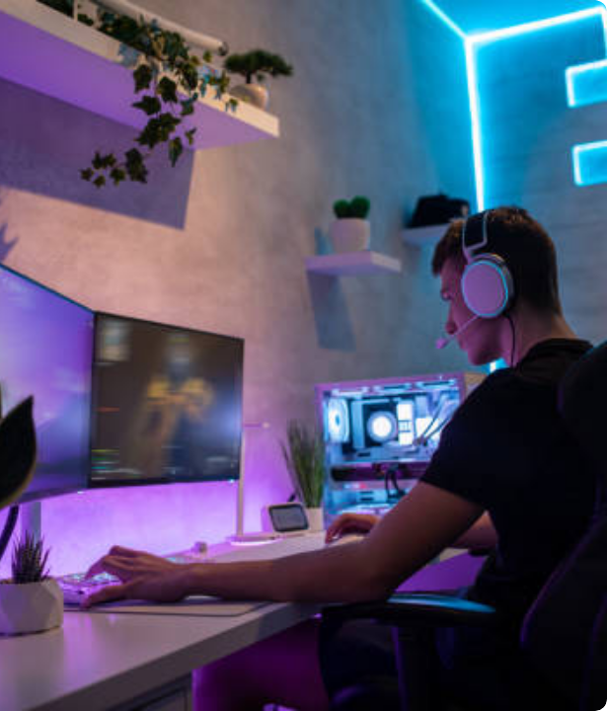
4. Zábava a hry
Konečně to zajímavé!
Streamovací služby: Netflix, Spotify, YouTube. Využívají neustálý přenos obrovského množství dat ze serverů.
Hry (PC, konzole, mobil): Tituly jako Cyberpunk, Minecraft, nebo Brawl Stars. Moderní herní engine je technologicky nejnáročnější SW vůbec.
Herní platformy: Distribuční sítě jako Steam či Epic Games Store, které propojují hráče globálně.
Hry a streamování obsahu dnes tvoří aplikační software, který generuje na trhu absolutně největší zisky.

Slide 8








Kdo za to platí? (Softwarové licence)
Komerční software
Freeware
Open-source
Zaplatíš a používáš. Tradiční model, jako je koupě AAA hry na Steamu nebo balíku MS Office.
Zcela zdarma pro osobní užití ke stažení. Vývojář z něj nemá přímý zisk, mnohdy se v něm zobrazuje reklama.
Zdarma s veřejně dostupným zdrojovým kódem. Kdokoliv jej může legálně upravovat a vylepšovat pro všechny.
Vývojáři zadarmo nepracují, peníze se musí někde vzít!

Slide 9
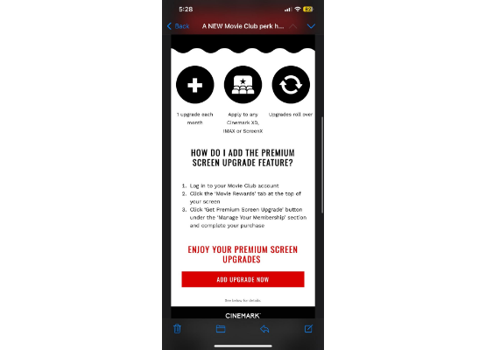
Předplatné a "Free-to-play" past
Model předplatného (Subscription): Platíš měsíční poplatek za neustálý přístup, server a aktualizace (Netflix, Adobe).
Freemium (Free + Premium): Základ programu je zdarma, ale za pokročilé funkce se tvrdě platí.
Případ Spotify: Klasický Freemium model. Strpíš otravné reklamy zdarma, nebo zaplatíš za čistý poslech offline?
Mikrotransakce ve hrách: Aplikace je sama o sobě zdarma, ale nutí vás kupovat herní měnu, "Pay-to-win" prvky nebo vizuální skiny.

Slide 10


Shrnutí: Jste pány svého softwaru?
•
Aplikace fungují vždy jako nástavba nad operačním systémem.
•
Dělí se primárně podle účelu (práce, grafika, komunikace, hraní a zábava).
•
Pamatujte: Nic není úplně zdarma! Platíte buď penězi, svým časem u reklam, nebo svými citlivými daty.
Otázky a diskuse

